Slide 1

Faculdade de tecnologia e ciências da Bahia
Curso: Engenharia Civil/ Engenharia de Produção
Disciplina: Organização do Trabalho
Mapeamento de processos
Professora: Juliane Souza

Slide 2
Mapeamento de processos
O mapeamento dos processos permite que se tenha uma visão completa da organização e do seu fluxo de trabalho e informações, bem como das suas operações.
Este tipo de diagrama surgiu na década de 1920. Em 1921, Frank Gilbreth, engenheiro industrial e especialista em eficiência, apresentou o “gráfico de fluxo de processo” à sociedade americana de engenheiros mecânicos (ASME, em inglês).

Slide 3

Mapeamento de processos
É constituído por um conjunto de símbolos gráficos conectados de forma lógica, formando uma sequência de passos que demonstra a execução de um trabalho.
Eles podem ser usados para analisar um sistema existente ou modelar um novo.

Slide 4

Mapeamento de processos
Falhas, gargalos e etapas desnecessárias podem ser identificados e corrigidos, diminuindo gastos desnecessários e tornando a empresa mais competitiva e produtiva

Slide 5
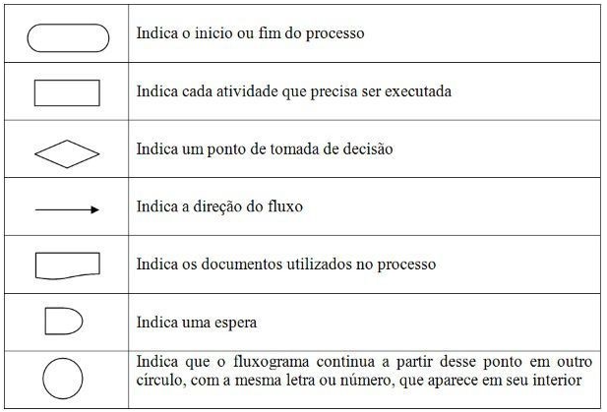
Mapeamento de processos
Fluxograma
É a representação do processo através de formas e símbolos gráficos padronizados que ao sequenciá-los formam o desenho do fluxo de um processo.

Slide 7
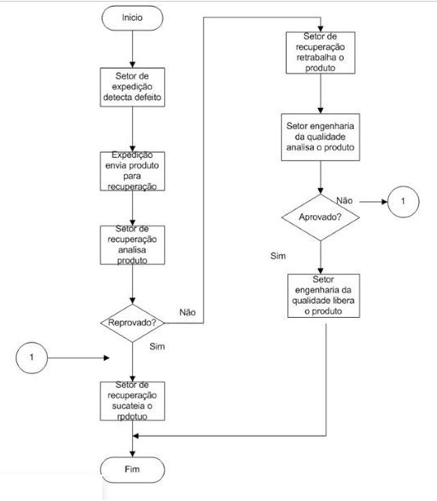

Slide 8
Mapeamento de processos
Fluxograma horizontal
O fluxograma horizontal é uma versão mais avançada e completa do fluxograma.
Nele é possível adicionar mais detalhes para as etapas do processo. O fluxograma horizontal utiliza uma matriz, sendo que:
  A etapas do processo são indicadas no eixo horizontal e
  Os responsáveis por executar a atividade são indicados no eixo vertical.

Slide 9
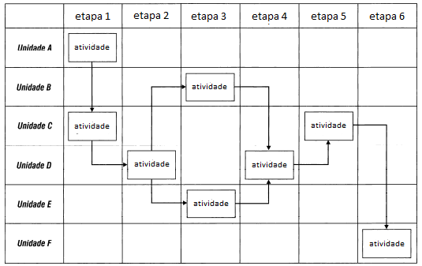

Slide 10
Diagrama de fluxo
Benefícios da elaboração do diagrama de fluxo
Documentar um processo para um melhor entendimento, controle de qualidade e treinamento de funcionários.
Padronizar um processo para obter a melhor eficiência e constância.
Estudar um processo para fins de eficiência e melhoria. Ajuda a identificar passos desnecessários, gargalos e outras ineficiências.
Modelar um processo melhor ou criar um processo novo.
Comunicar e colaborar por meio de diagramas que dialogam com vários cargos na organização, ou fora dela.

Slide 11
Diagrama de fluxo
Por meio dessa ferramenta é possível a visualização de atividades que:
Não agregam valor e podem ser eliminadas;
Atividades que podem ser agrupadas (combinadas);
Atividades que podem ter a sua ordem alterada (sequência);
Cargas de trabalho inadequadas;

Slide 12
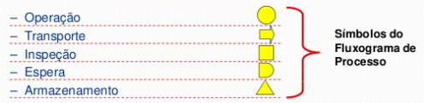
Diagrama de fluxo
Símbolos do fluxograma de processo

Slide 13

Diagrama de fluxo
Os símbolos podem ser utilizados de maneira combinada

Slide 14
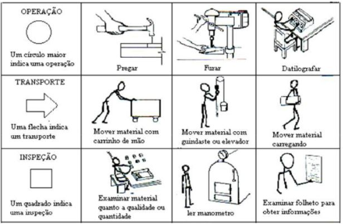
Diagrama de fluxo

Slide 15
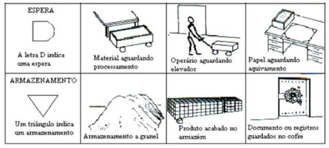
Diagrama de fluxo

Slide 16
Diagrama de fluxo
Como investigar o fluxo dos processos?
Defina o escopo do seu processo a ser estudado e o que espera como resultado.
Decida o nível de detalhe necessário para o seu propósito. Para um processo sofisticado, diferentes versões do diagrama podem ser desenhados para comunicar com pessoas em funções diversas.
Para um processo avançado, como aqueles em fábricas industriais, a investigação pode ser feita por uma equipe do projeto, o grupo de controle de qualidade ou um consultor. Para um processo menor e mais básico, você pode fazer isso sozinho, talvez começando com anotações.

Slide 17
Diagrama de fluxo
Estude os equipamentos, atividades e relacionamentos através de observação e entrevistas. Se você estiver modelando um processo novo, estude os dados disponíveis, incluindo as normas para o que estiver sendo produzido no processo.
Desenhe um rascunho de um diagrama e confirme o desenho com pessoas envolvidas no processo. Em colaboração com essas pessoas, faça alterações, acréscimos ou supressões necessárias.
Agora o diagrama pode ser utilizado para a sua finalidade de documentação, garantia de qualidade, melhoria ou qualquer meta que possa haver.

Slide 18
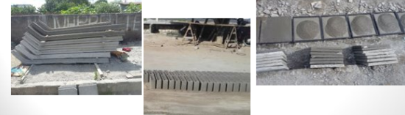
Diagrama de fluxo
Exemplo de diagrama de fluxo para uma fábrica de artefatos de cimento
Processo acompanhado: Produção de blocos de cimento

Slide 19
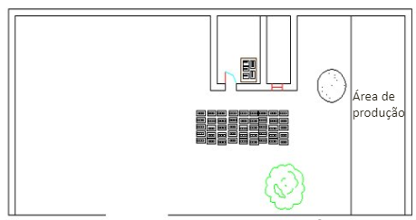
Diagrama de fluxo
Planta do local

Slide 20
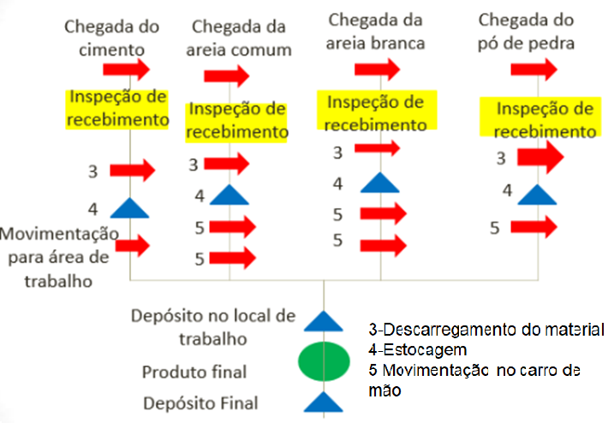
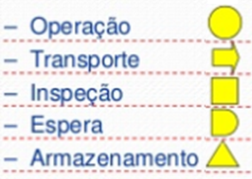
Diagrama de fluxo

Slide 21
Diagrama de fluxo
Resumo do mapeamento
Nº Processamento | 1 | 4 %
Nº Transporte | 14 | 56 %
Nº Inspeção | 4 | 16 %
Nº Estoque | 6 | 24 %
Total | 25 | 100 %

Slide 22
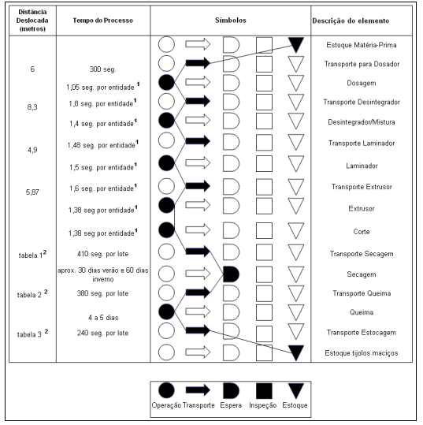
Diagrama de fluxo
Fábrica de blocos cerâmicos

Slide 24
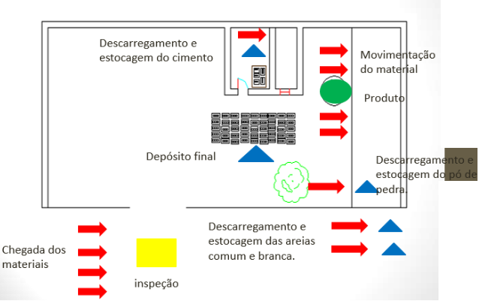
Mapofluxograma
Algumas vezes para se visualizar melhor um processo, as linhas de fluxo são desenhadas em uma planta da edificação ou área em que a atividade se desenvolve
Mapofluxograma

Slide 25
Mapofluxograma
Processo de produção de blocos de cimento em uma fábrica de artefatos

Slide 26
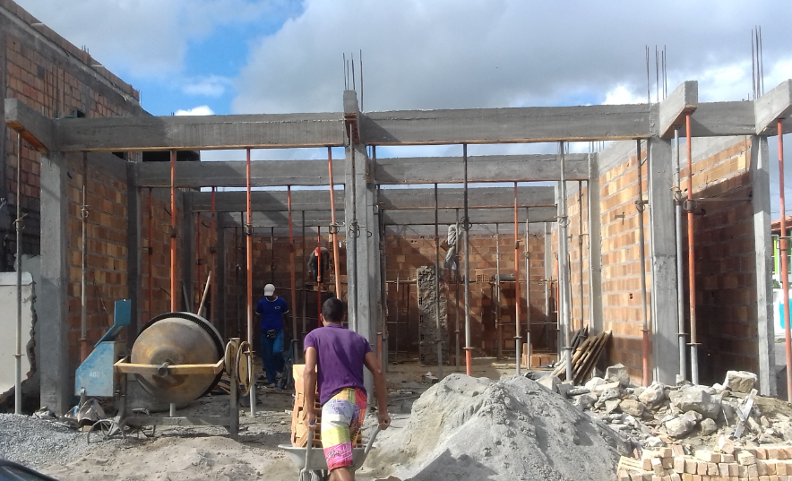
Mapofluxograma
Obra de pequeno porte para a construção de um depósito de água mineral
Processo acompanhado: Execução da alvenaria de vedação

Slide 27
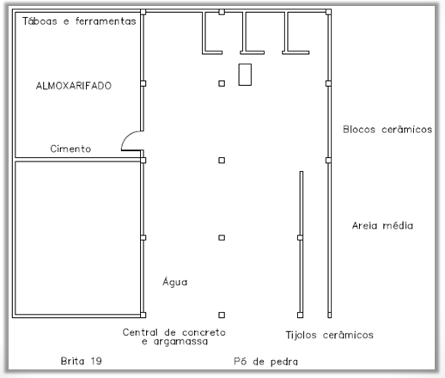
Mapofluxograma
Planta da obra

Slide 28
Mapofluxograma
Dados:
Areia estocada na calçada que fica longe da central de dosagem
Blocos cerâmicos estocados na calçada que fica longe da central de dosagem
Água estocada em um reservatório próximo a central de dosagem
Cimento estocado no almoxarifado longe da central de dosagem

Slide 29
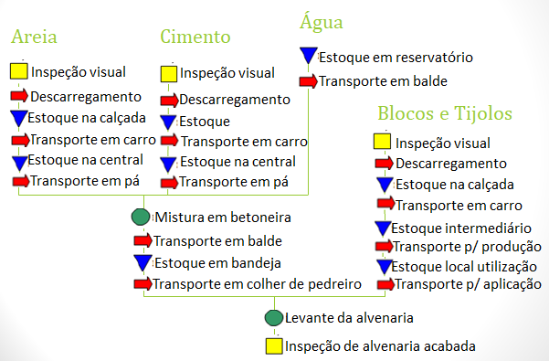
Diagrama de fluxo

Slide 30
Diagrama de fluxo
RESUMO DO MAPEAMENTO
Nº Processamento | 2 | 5,6%
Nº Transporte | 17 | 47,2%
Nº Inspeção | 5 | 13,9%
Nº Estoque | 12 | 33,3%
Total | 36 | 100%

Slide 31
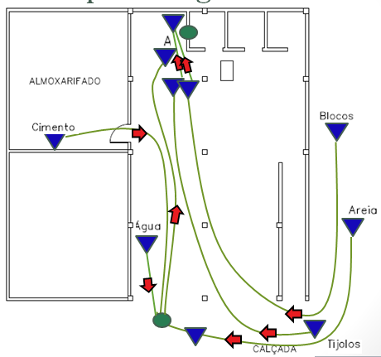
Mapofluxograma

Slide 32
Mapofluxograma
Atividade:
Fazer o diagrama de fluxo para a execução do chapisco da alvenaria

Slide 33
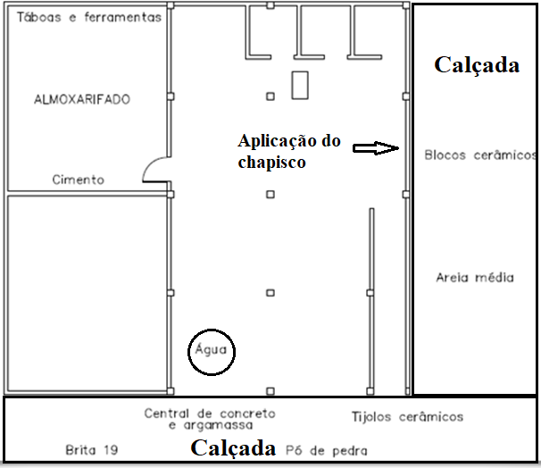
Mapofluxograma
Planta da obra

